Slide 1
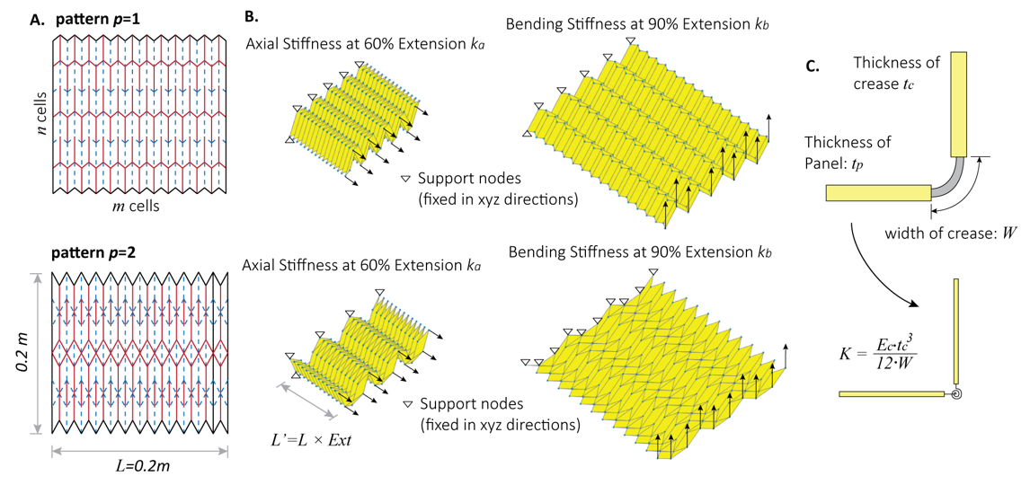
Miura-ori 折纸结构数据集介绍
折纸结构刚度预测与逆向设计 · 组会汇报
数据集概览
输入参数（8个）
数据集：Origami Sheet MaterialProperty（Miura + TMP）
原始来源：MiuraSheetMat.txt + TMPSheetMat.txt，各 2000 条
总样本：4000 条（训练 3200 / 测试 800）
训练集内部切分：train/val = 2560/640
预处理：log10(stiffness) → StandardScaler 标准化
参数 | 含义 | 范围
pattern | 折纸图案类型 | 1=Miura, 2=TMP
m / n | 单元格数量 | 24,30,36 / 6,9,12
tcrease | 折痕厚度 | 0.5e-3~1.0e-3 m
tpanel | 面板厚度 | 1e-3~6e-3 m
W | 折痕宽度 | 1e-3~4e-3 m
creaseE | 折痕杨氏模量 | 1e9~5e9 Pa
panelE | 面板杨氏模量 | 1e9~5e9 Pa
任务定义
输出目标（6个刚度值）
正向任务：8 个设计/材料参数 → 6 个刚度指标
逆向任务：6 个目标刚度 → 反推 8 个设计参数
逆向评估：参数恢复 + 闭环刚度匹配（surrogate 验证）
对比模型：ResMLP、GAT、Transformer、CVAE、Diffusion
刚度指标 | 含义
bendstiff30/60/90 | 30%/60%/90% 部署水平下弯曲刚度
axialstiff30/60/90 | 30%/60%/90% 部署水平下轴向刚度
1 / 4

Slide 2
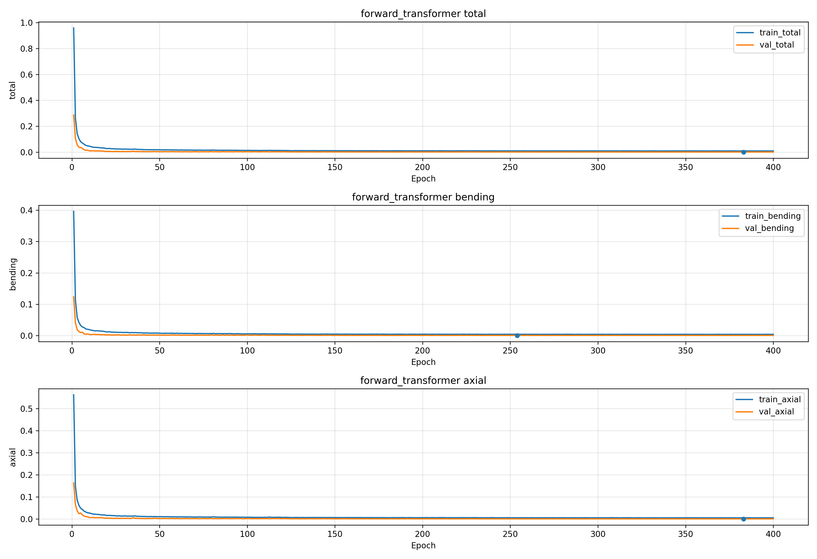
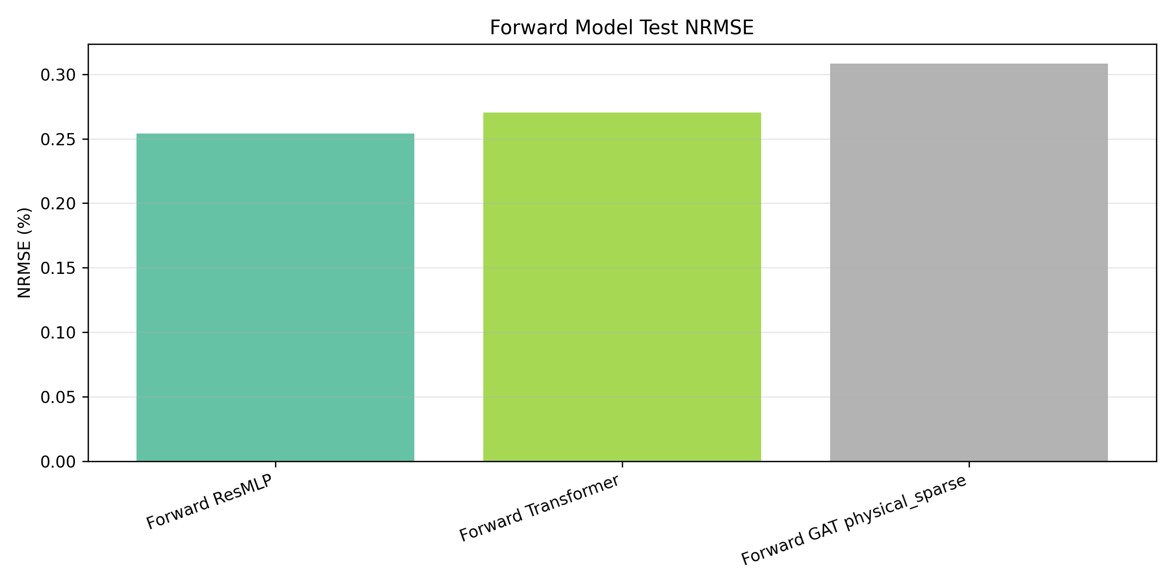
正向模型：训练与测试集性能
▲ 正向模型整体 NRMSE% 对比（Train / Val / Test）
正向模型测试集结论
三个正向模型测试 R² 均超过 0.999
ResMLP 整体 NRMSE 最低（~0.16%）
Transformer MAE 最低
GAT 稍弱，可作为物理图建模 baseline
5 pipelines 跑 3 seeds，结果稳定可靠
▲ Forward Transformer 训练/验证 Loss 曲线
训练要点
所有模型使用 MSE Loss，Adam/AdamW 优化器
训练集内 80/20 切分验证，测试集仅最终评估
6 个刚度目标统一 log10 + 标准化后训练
2 / 4

Slide 3
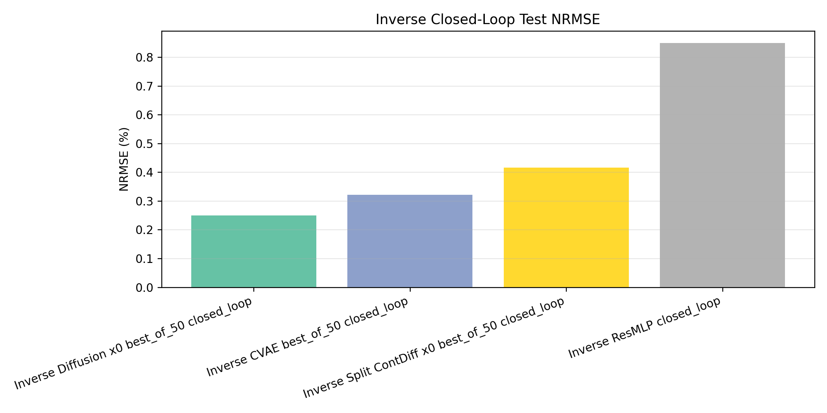
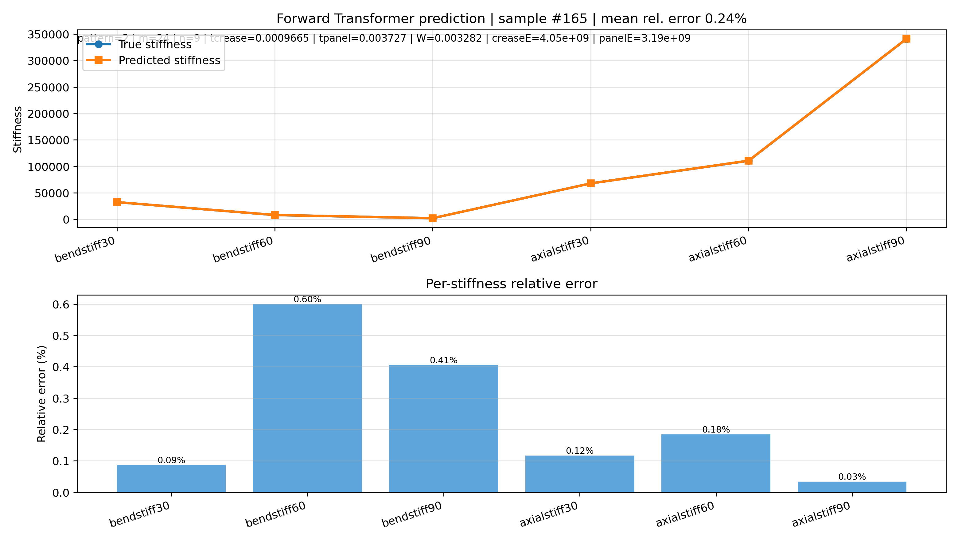
逆向模型：闭环匹配与预测样例
▲ 逆向模型闭环刚度 NRMSE% 对比
逆向模型结论
Inverse ResMLP：连续参数 R² 最高，适合参数恢复
Inverse Diffusion x0：闭环 NRMSE 最低，适合目标刚度设计
CVAE：闭环优于普通 ResMLP，但参数恢复弱
→ 生成式模型可产生多解，不一定复现原始参数
split diffusion < mixed diffusion：低维表格数据不必完全拆分离散/连续
▲ Forward Transformer 预测样例（平均相对误差 ~0.238%）
关键洞察
原始刚度 MAE 绝对值大 → 刚度量级差异大（10²~10⁶）
NRMSE 和 R² 才能反映真实的相对预测质量
正向预测精度极高（R²>0.999），已可用于实际设计筛选
3 / 4

Slide 4
结论与模型使用建议
主要结论
1. 正向预测精度极高（R²>0.999），ResMLP NRMSE 最低，Transformer MAE 最低，GAT 可作图建模 baseline
2. 逆向设计需区分「参数恢复」与「闭环刚度匹配」：ResMLP 参数恢复最优，Diffusion x0 闭环匹配最优
3. CVAE 闭环优于 ResMLP 但参数恢复弱——生成式模型可多解但不一定复现原始参数
4. 原始刚度 MAE 绝对值大因量级差异（10²~10⁶），log10+标准化后 NRMSE/R² 才能反映真实预测质量
使用场景 | 推荐模型 | 理由
正向刚度预测 | ResMLP / Transformer | R²>0.999，NRMSE<0.2%，工业级精度
逆向参数恢复 | Inverse ResMLP | 连续参数 R² 最高
逆向目标刚度设计 | Inverse Diffusion x0 | 闭环 NRMSE 最低，适合工程应用
快速 baseline | GAT | 物理图建模，可解释性强
多候选方案生成 | CVAE | 可采样多组参数，探索设计空间
后续方向：逆向多解评估 → 候选设计可制造性约束 → 连续应力-应变曲线数据表示扩展
4 / 4

